Slide 1

Inteligencia Artificial
Dr. Leon Felipe Palafox Novack
lpalafox@up.edu.mx

Slide 2
Anuncions

Slide 3
Proyecto Final
Crear un agente inteligente
Tiene que ser funcional
El día de la entrega tienen que mostrarlo en acción.
Reporte sobre el funcionamiento
Sin código

Slide 4
Examen Final
Entrega de Proyecto y Examen?

Slide 5
Reinforcement Learning
2

Slide 6
Agente
Estado St
Ambiente

Slide 7
Agente
Acción at
Estado St
Ambiente

Slide 8
Agente
Recompensa rt
Acción at
Estado St
Siguiente Estado St+1
Ambiente

Slide 9
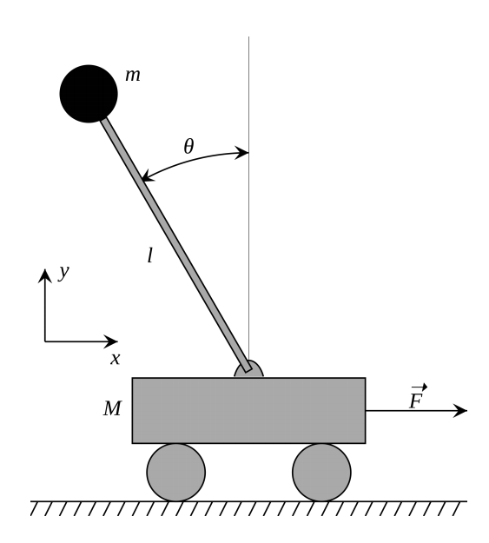
Ejemplos
Objetivo: Balancear un péndulo sobre un auto
Estado: Ángulo, Velocidad angular, Posición, Velocidad Horizontal
Acción: Fuerza F aplicada al auto
Recompensa: 1 en cada t si el péndulo esta derecho (Θ = 0)

Slide 10
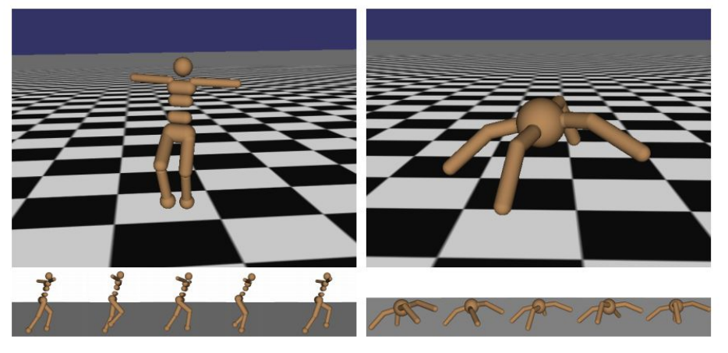

Slide 11
Objetivo: Mover el robot hacia enfrente
Estado: Ángulo y Posición de las extremidades
Acción: Torque aplicado a las extremidades
Recompensa: 1 en cada t si el robot esta de pie + moviéndose hacia enfrente

Slide 12
Como lo formalizamos matemáticamente
Agente
Recompensa rt
Acción at
Estado St
Siguiente Estado St+1
Ambiente

Slide 13
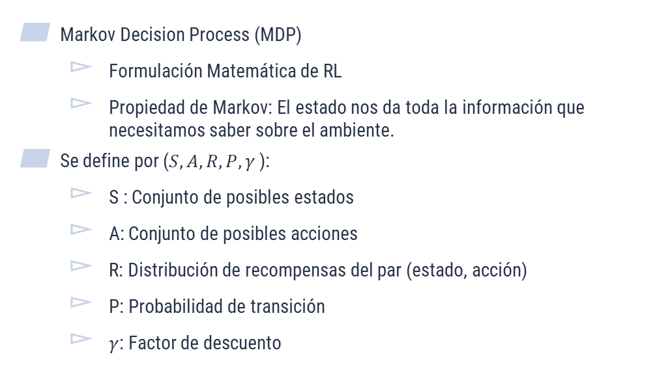
Procesos de Decisión de Markov
Markov Decision Process (MDP)
Formulación Matemática de RL
Propiedad de Markov: El estado nos da toda la información que necesitamos saber sobre el ambiente.
Se define por ($S, A, R, P, γ$):
S : Conjunto de posibles estados
A: Conjunto de posibles acciones
R: Distribución de recompensas del par (estado, acción)
P: Probabilidad de transición
$γ$: Factor de descuento

Slide 14
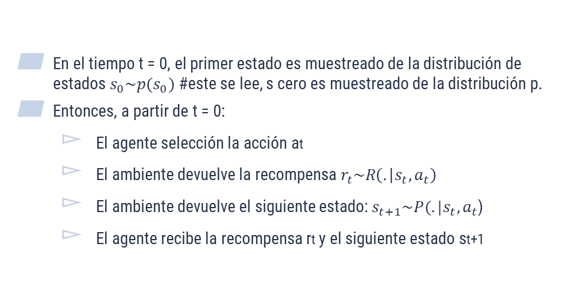
MDP
En el tiempo t = 0, el primer estado es muestreado de la distribución de estados $s_{0}\sim p(s_{0})$ #este se lee, s cero es muestreado de la distribución p.
Entonces, a partir de t = 0:
El agente selección la acción at
El ambiente devuelve la recompensa $r_{t}\sim R\left(. | s_{t},a_{t}\right)$
El ambiente devuelve el siguiente estado: $s_{t+1}\sim P(.|s_{t},a_{t}$)
El agente recibe la recompensa rt y el siguiente estado st+1

Slide 15
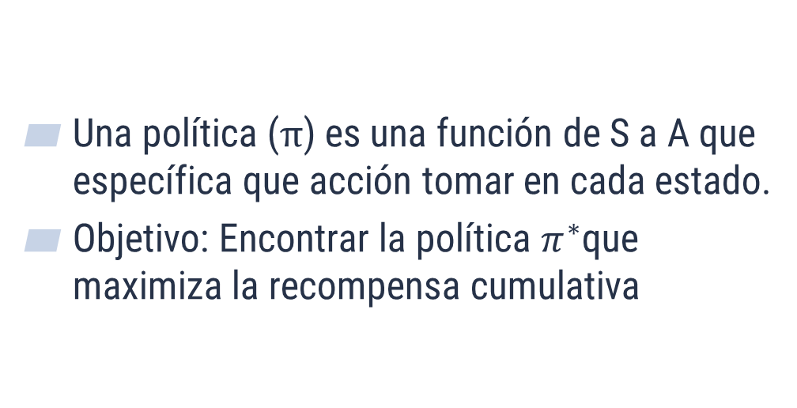
Política
Una política ($π$) es una función de S a A que específica que acción tomar en cada estado.
Objetivo: Encontrar la política $π^{∗}$que maximiza la recompensa cumulativa

Slide 16
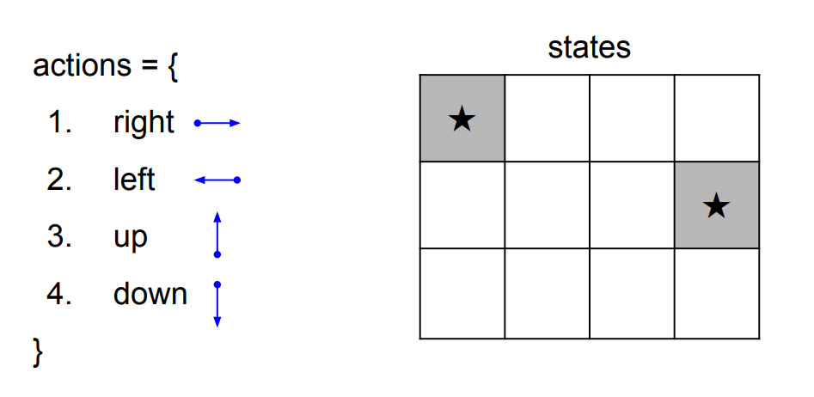
Ejemplo
Cada Transición tiene una recompensa negativa r = 1

Slide 17
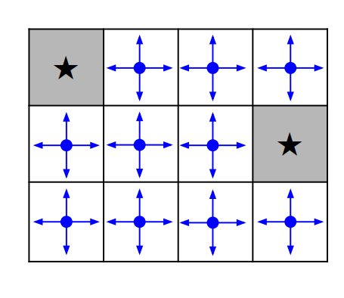
Politica aleatoria

